Slide 1
Сталинградская битва – начало коренного перелома в ходе Великой Отечественной войны
«Вот тут и научимся, вот в этих самых степях…»
Михаил Шолохов
Выполнила : Преподаватель ГБОУ НПО №3 КК
Хромовских С.С.

Slide 2
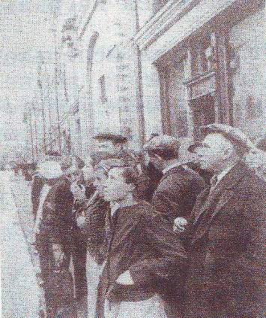
Начало Великой Отечественной войны
22 июня 1941 года фашистская Германия без объявления войны напала на Советский Союз.
Этот вероломный акт был совершен, несмотря на существование советско-германского договора о ненападении. Началась Великая Отечественная война, которая продолжалась 1418 дней и ночей – почти 4 героических и трагических года.

Slide 3
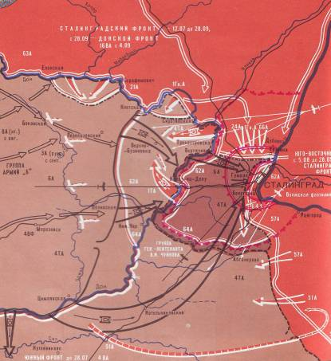
Сталинградская битва (июль1942-февраль1943г.г.)
28 июня началось наступление группы армий «Юг». Около 90 фашистских дивизий обрушились на позиции советских войск. Наши войска в середине июля 1942 года были вынуждены отойти к Воронежу, оставили Донбасс и заняли оборону в большой излучине Дона. Создалась непосредственная угроза Сталинграду и Северному Кавказу.

Slide 4
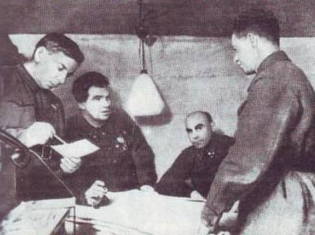
Начало Сталинградской битвы
17 июля 1942 года передовые части фашистской группы армий «Б» в большой излучине Дона встретились с войсками Сталинградского фронта. Началась Сталинградская битва.
В штабе 62-й армии: Н.И.Крылов, В.И.Чуйков, К.А.Гуров, А.И.Родимцев

Slide 5
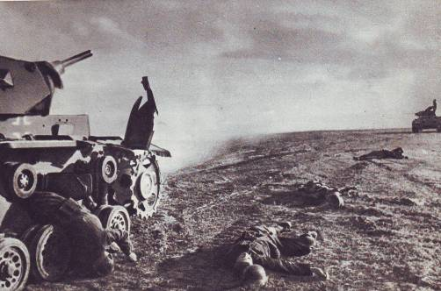
«Ни шагу назад !»
28 июля 1942 года Народный комиссар обороны СССР издал приказ № 227, вошедший в историю под названием
«Ни шагу назад!»
Атака немецких танков отбита

Slide 6
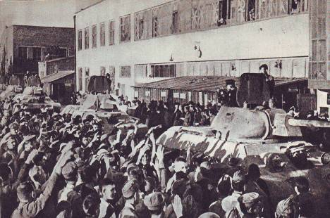
Оборона Сталинграда
В обороне города огромную роль должны были сыграть заводы, особенно тракторный, «Красный Октябрь», «Баррикады», судоверфь.
Сталинградский тракторный приступил к выпуску танковых моторов, артиллерийских тягачей и средних танков Т-34.
Танки с завода уходят на фронт

Slide 7
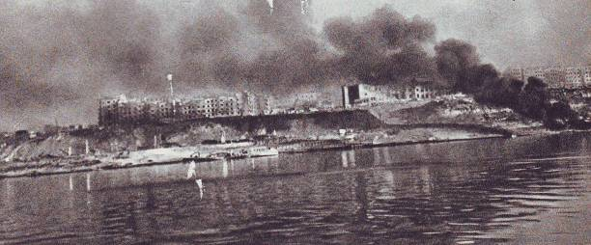
Штурм Сталинграда
Пытаясь захватить город с ходу, фашистские орды бросили на Сталинград всю авиацию 4-ого воздушного флота.
23 августа враг обрушил на город первый бомбовый удар колоссальной силы. За несколько часов целые кварталы превратились в развалины.

Slide 8
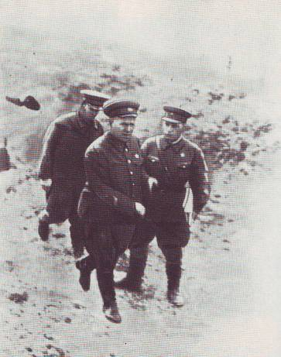
В его руках судьба армии и народа
25 августа 1942 года приказом Военного совета фронта Сталинград был объявлен на осадном положении. Для оказания практической помощи фронтам в район Сталинграда Ставка командирует генерала
Г.К. Жукова, назначенного 27 августа на пост заместителя Верховного главнокомандующего.

Slide 9
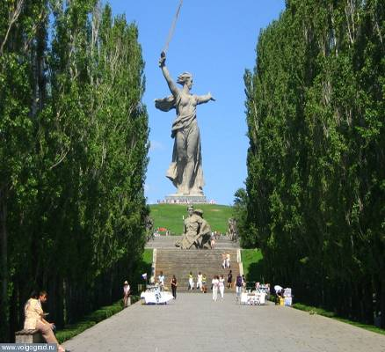
Битва за Мамаев курган
Сто сорок дней и ночей не утихала ожесточенная битва на Мамаевом кургане.
В сводках Совинформбюро курган назывался высотой «102,0». С ее вершины открывается панорама города, большой участок Волги, заволжские леса, где в то время находились тылы советских войск.
Бои за курган начались 14 сентября 1942 года.
Мемориальный комплекс на Мамаевом кургане
(современный вид)

Slide 10
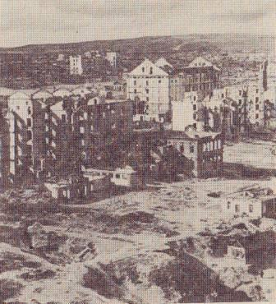
Подвиг солдат при защите дома Павлова
Подвиг солдат, защищавших четырехэтажный дом на площади «9 Января» от яростных атак гитлеровцев, известен всему миру.
58 дней и ночей 24 воина героически обороняли дом.
58 суток беспрерывных боев, без сна и отдыха. И на 59-й день – 24 ноября - гарнизон перешел в наступление и отбросил врага за железнодорожное полотно.
Дом Павлова

Slide 11
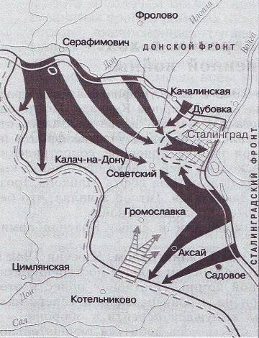
Контрнаступление советских войск под Сталинградом
19 ноября утром войска Юго-Западного и Донского фронтов объединенным мощным ударом прорвали оборону немецкой армии.
23 ноября передовые танковые части Сталинградского фронта вошли в район хутора Советский, где встретились с частями Юго-Западного фронта, замкнув кольцо окружения Сталинградской группировки противника.
Операция «Уран»

Slide 12
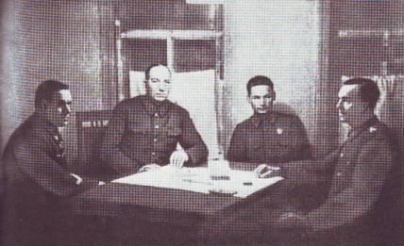
Капитуляция армии Паулюса Операция «Кольцо»
8 января 1943 года командующему немецкими войсками генерал-полковнику Паулюсу был предъявлен ультиматум о немедленной и безоговорочной капитуляции. 10 января 1943 года войска Донского фронта под командованием генерал-лейтенанта К.К.Рокоссовского перешли в генеральное наступление с целью окончательной ликвидации окруженного врага.
Командующий Донским фронтом генерал-полковник К.К.Рокоссовский и представитель Ставки Верховного Главнокомандования маршал артиллерии Н.Н.Воронов допрашивают генерал-фельдмаршала Паулюса.

